Slide 1


TRƯỜNG TIỂU HỌC ÁI MỘ A
Bài giảng điện tử Tiếng Việt lớp 1
Tên bài: Quyển vở của em

Slide 2

MÔN: TiẾNG ViỆT – LỚP 1
Phân môn: TẬP ĐỌC
Quyển vở của em

Slide 3
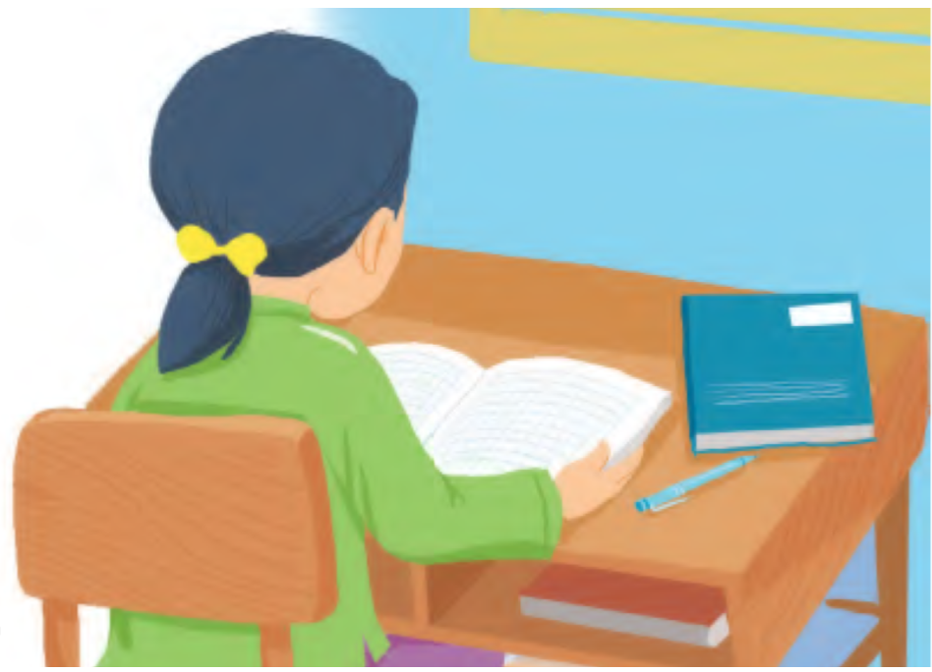

Slide 4

Tập đọc

Slide 5
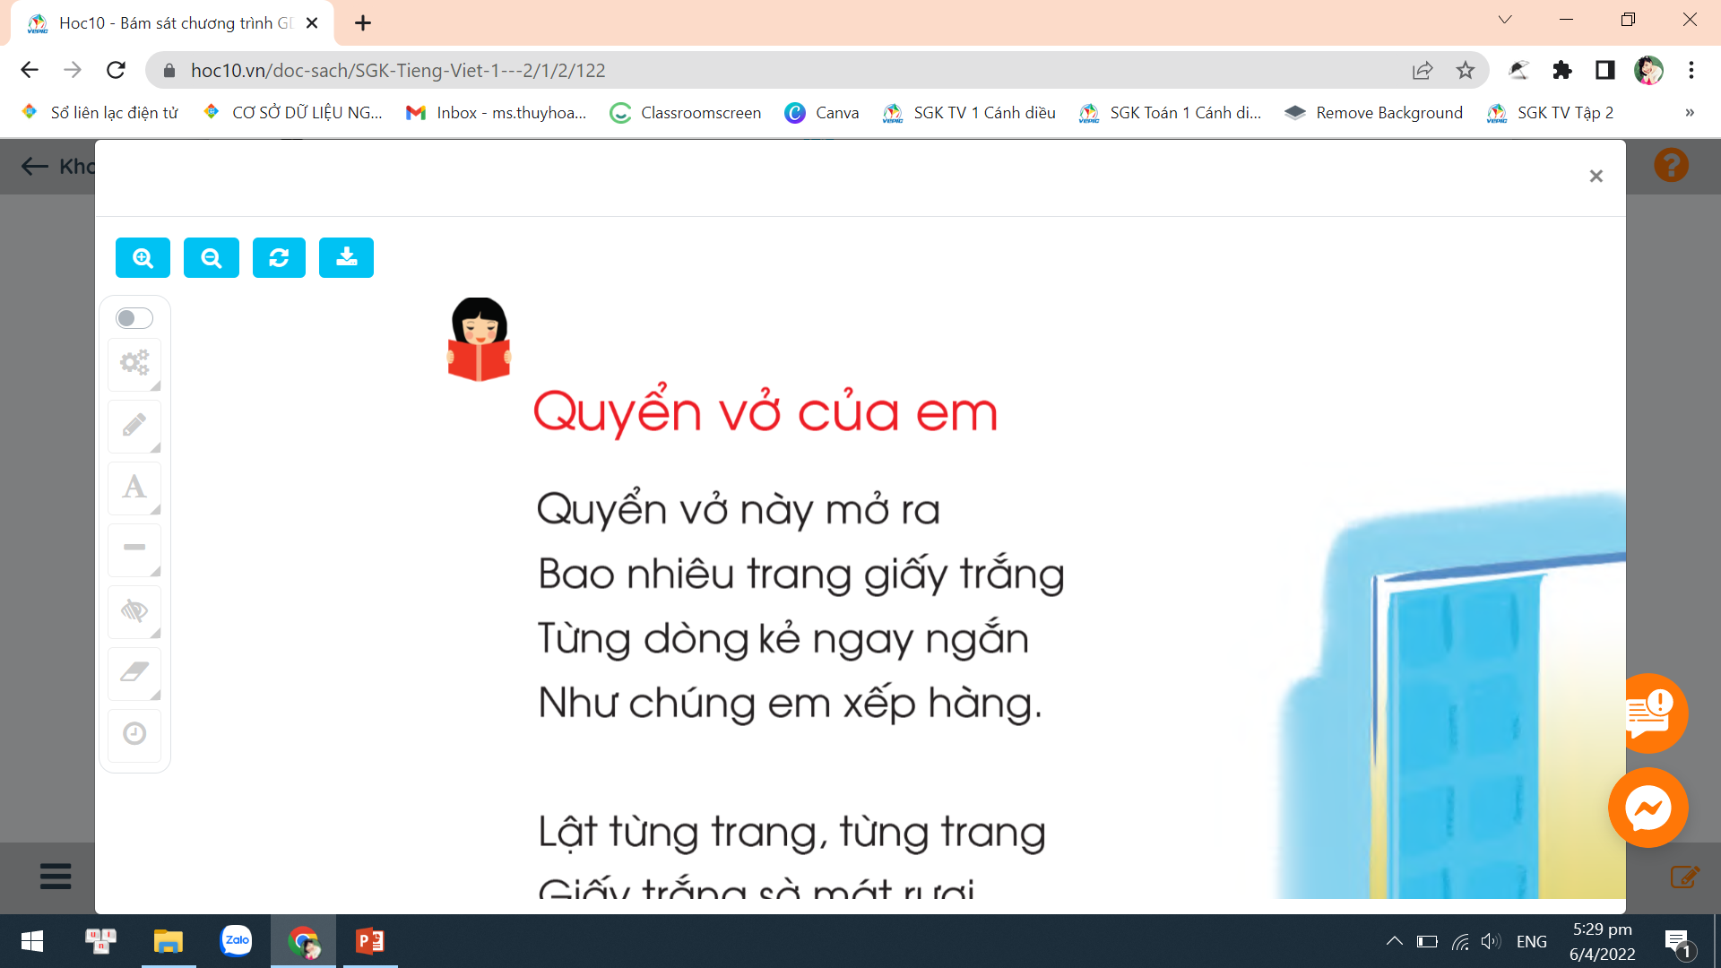
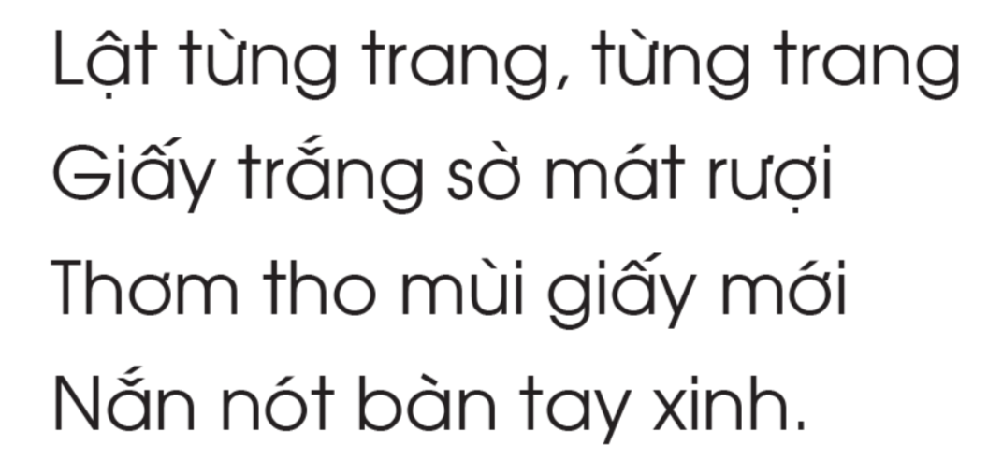

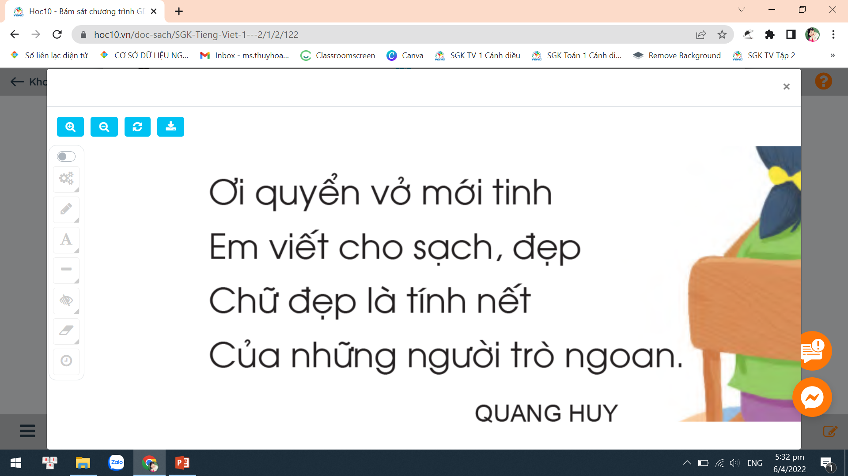

Slide 6
1
3
2
4
5
6

Slide 7
1
2
3

Slide 9
Học thuộc lòng

Slide 15
Tìm hiểu bài

Slide 16

Thử tài
đọc hiểu

Slide 17



Bài đọc hôm nay có tên là gì?
Quyển vở của em
Cô khen !

Slide 18
Bài Quyển vở của em
là sáng tác của ai?
Quang Huy
Cô khen !

Slide 19
Mở vở ra, bạn nhỏ thấy gì
trên trang giấy trắng?
Từng dòng kẻ ngay ngắn
Cô khen !

Slide 20
Lật từng trang, bạn nhỏ
cảm thấy thế nào?
Giấy trắng sờ mát rượi
Thơm tho mùi giấy mới
Cô khen !

Slide 21
Nếu em là quyển vở, em sẽ nói gì
với các bạn nhỏ?
Hãy giữ tôi luôn sạch, đẹp nhé!
Cô khen !

Slide 23





Dặn dò

